Slide 1
绪 论
万助军
zhujun.wan@hust.edu.cn
华中科技大学光学与电子信息学院

Slide 2
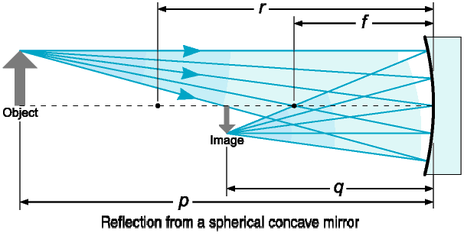
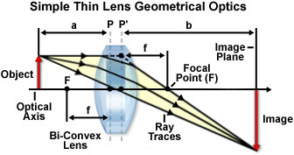
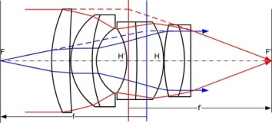
几何光学解决了哪些问题？
研究光学元件和复杂光学系统的成像规律

Slide 3
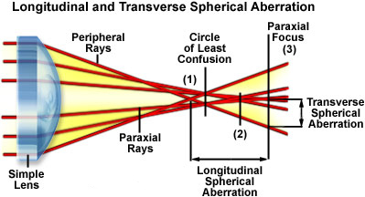
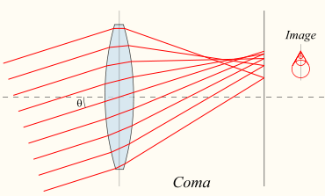
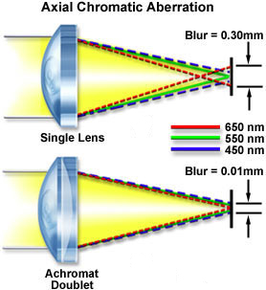
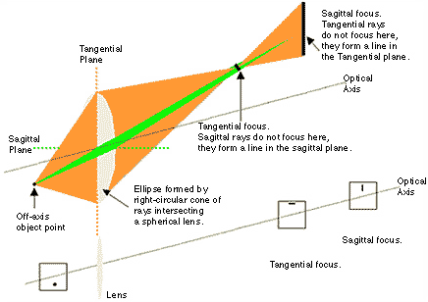
几何光学解决了哪些问题？
研究像差理论，为光学系统的优化提供依据

Slide 4
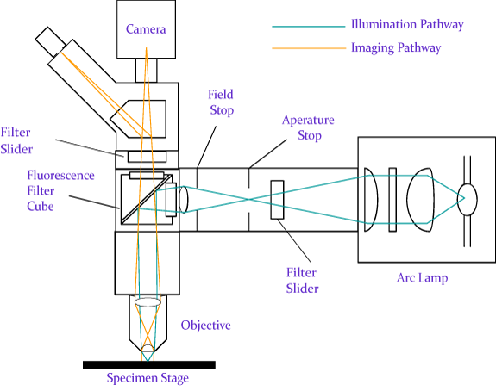
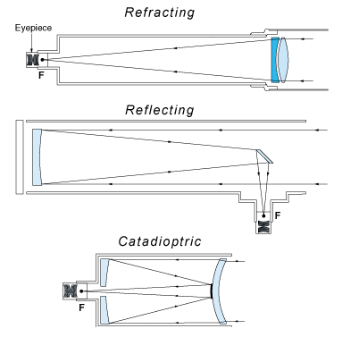
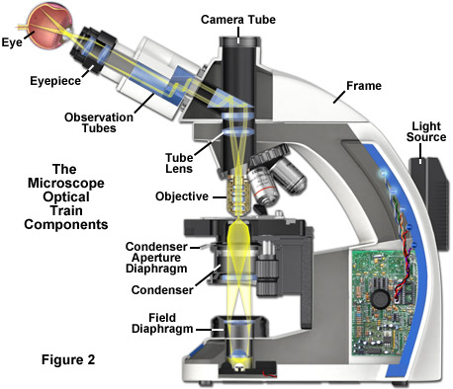

几何光学解决了哪些问题？
据以设计各种光学仪器

Slide 5
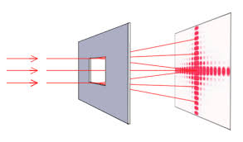
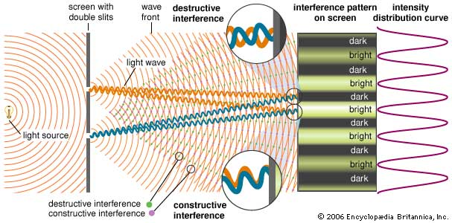
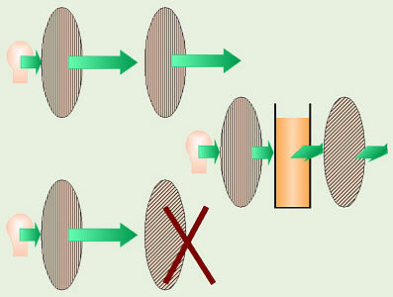
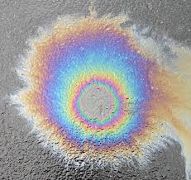
仍有待回答的问题？
光不遵守直线传播规律？―衍射
条纹是如何形成的？―干涉
油膜为什么呈现彩色？―干涉
光不能通过透光轴正交的两个偏振片？―偏振

Slide 6

物理光学的研究内容
～光具有波粒二象性
几何光学：基于光的粒子性建立的射线光学理论
物理光学：基于光的波动性建立的波动光学理论
研究对象：
光的波动性质
传播、干涉、衍射、偏振、光学信息处理
波动光学的应用
各类光学器件和仪器的理论基础
研究方法：
电磁波理论
可阐明大多数光学现象
傅立叶分析
可简化系统分析
光学信息处理的基础

Slide 7
课程架构
菲涅尔波带
衍射光栅
光波的叠加
惠更斯原理
单缝衍射
全反射
衍射理论
反射
折射
分波前干涉
分振幅干涉
多光束干涉
晶体的双折射
矩阵描述
晶体光学器件
旋光、电光现象
传播
干涉
衍射
偏振
平面波
复杂波的分解
衍射现象
透镜变换
光学传递函数
光学信息处理
光的波动模型
球面波
柱面波
傅立叶分析
电磁波基本理论
Maxwell方程组

Slide 8
课程的组织与考核形式
课堂讲授
答疑指导
课堂测试
20%
15%
15%
50%（闭卷）
要求加强课后学习
课后作业
小组作业
强调学习过程考核
期末考试

Slide 9
课程要求
注重概念：深刻理解概念及其物理意义。
了解应用：通过对知识应用的分析过程来加深对知识本身的理解。
适当的公式推导和计算：有助于加深对概念的理解。

Slide 10
参考书目
《物理光学》，梁铨庭著，电子工业出版社，2018年，第五版
《工程光学》，郁道银著，机械工业出版社，2015年，第四版
《物理光学》，竺子民著，华中科技大学出版社，2009年

Slide 11
致谢
在本课件的准备过程中，参考了华中科技大学竺子民老师编著的《物理光学》教材、浙江大学梁铨廷老师编写的《物理光学》教材、天津大学郁道银老师的《工程光学》课件、电子科技大学叶玉堂老师的《物理光学》课件、中国科技大学崔洪滨老师的《光学》课件、华中科技大学杨振宇老师的《物理光学》课件，在此对各位老师表示衷心感谢！
参考的其他网络资源，来源无法尽述，特此说明。

Slide 12
Thank You !

